Slide 1

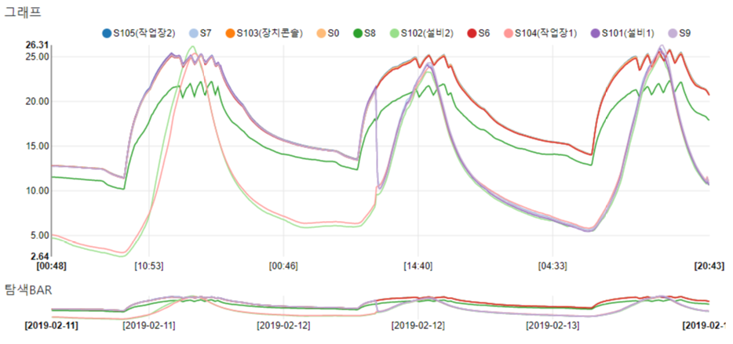
Date :
2019/04/15
~
2019/04/20
Data :
3000
Rows
Node v
Chart v
af168cd0
작업장1
실내1
실내2
실외1
실외2
기타
온도
습도
조도
공기질
기압
자력
진동
v
v
v
v
v
v
v

